Slide 1
Legge Regional strategi for verdiskaping i Trøndelag til grunn i lokal planlegging.
9 tips til arbeidet

Slide 2
Bakgrunn
I høringsrunden for Verdiskapingsstrategien tok Næringsalliansen i Trøndelag til orde for at strategien danner et godt utgangspunkt for arbeidet med regionale og kommunale handlingsplaner for næringsutvikling i Trøndelag. Verdiskapingsstrategien er ikke en plan etter plan- og bygningsloven og er ikke juridisk bindende. Den peker ut felles retning for Trøndelags verdiskapingsarbeid og gir rom for lokale tilpasninger.
Gjennom at kommuner og regioner i Trøndelag utarbeider sine næringsstrategier eller handlingsplaner baser på vedtatt Verdiskapingsstrategi for Trøndelag, vil man i fellesskap bygge opp en felles utviklingskapasitet. Det blir også tydeligere hvem som tar ansvar eller medansvar for gjennomføring av aktiviteter for å nå felles målsetning. Når flere legger regional strategi til grunn for sitt arbeid, får Trøndelag større gjennomføringskapasitet og bedre samordnet innsats og virkemiddelbruk.
Strategien er for hele Trøndelag, og trønderske aktører og miljøer er gjensidig ansvarlig for å bidra innenfor sine oppdrag og mandat for å nå målene. Det kan være en effektiv arbeidsform å kunne ta i bruk vedtatt regional strategi, og bygge sitt arbeid videre med utgangspunkt i denne.

Slide 3
Gjør dere god kjent med Regional strategi for verdiskaping for Trøndelag og koblingen mot kommunens egne planer
Vedtatt strategi ligger tilgjengelig på fylkeskommunens nettsider sammen med presentasjonsmateriell som kan brukes. Bruk dette aktivt for å gjøre dere kjent med den regionale strategien.
Sjekk ut hva som er relevant for temaet verdiskaping i kommunens vedtatte planstrategi og samfunnsdel.
Dette gir et godt grunnlag for det videre arbeidet.

Slide 4
Egen strategi eller rett på handlingsplan?
Det bør tas en beslutning lokalt om kommunen ønsker å lage egen strategi og handlingsplan på bakgrunn av vedtatt verdiskapingsstrategi, eller om behovet blir godt nok dekket med en lokal handlingsplan basert på vedtatt regional strategi.
Det er noen spørsmål som kan være lurt å stille seg:
Er eierskapet til vedtatt Regional strategi for verdiskaping for Trøndelag godt, og kan kommunen vedta at denne skal være grunnlag for kommunens handlingsplan?
Stemmer mulighetene og utfordringene lokalt med de satsingsområdene, verktøyene og prioriteringer som er valgt ut i vedtatt regional strategi, eller bør man plukke ut de satsingsområder/verktøy som stemmer med kommunens styrker og behov.
Er det deler av vedtatt Verdiskapingsstrategi som kan løftes opp i kommuneplanens samfunnsdel?
Verdiskapingsstrategien
Regional strategi for verdiskaping i Trøndelag
Lokal strategi
Utarbeide lokal strategi basert på Verdiskapingsstrategien
Lokal handlingsplan
Utarbeide handlingsplan og tiltak basert på lokal strategi
Vedta at den regionale Verdiskapingsstrategien skal være grunnlag for kommunens handlingsplan
Utarbeide handlingsplan og tiltak basert på regional strategi

Slide 5
3. Medvirkning og forankring er viktig!
Om miljøer og aktører kan enes om en felles oppfatning av utviklingstrekk og utfordringer, og hvordan man skal jobbe for å nå felles mål, er det et godt fundament for prioriteringer, mobilisering og oppfølging. God forankring og eierskap basert på lokal kunnskap gir mer legitime planer. Her er noen gode råd for god medvirkning:
Samarbeid med interne berørte fagavdelinger
Sikre politikerdeltakelse
Sørg for den rette sammensetningen av berørte deltakere fra starten av. Det anbefales at arbeidet skjer i tett samarbeid med næringslivet.
Begynn med befolkningens perspektiv og sørg for aktive tilretteleggingstiltak ved behov
Gi klare rammer for å sikre en meningsfull prosess
Sikre god oppstart – start tidlig med medvirkningsaktiviteter
Legg inn fleksibilitet i bruk av metoder
Gi rom for kreativitet og muligheter i prosessen
Offentliggjør innspill og resultater for deltakerne
Veileder: Medvirkning i planlegging

Slide 6

4. Gjør dere kjent med hovedmålet og hva som ligger i det
Hovedmålet legger et viktig grunnlag for felles forståelse av oppgaven. Det gir et bilde av hva arbeidet skal resultere i, hva man skal planlegge ut fra og hva man skal se resultatene opp mot. Satsingsområdene har i tillegg resultatmål. Det sier oss noe om hva som skal foreligge når arbeidet er ferdig.
Økt bærekraftig verdiskaping og internasjonal konkuranseevne i Trøndelag
Bærekraftig verdiskaping forstås her som lønnsom og ressurseffektiv vekst, uten at det går ut over den miljømessige og sosiale dimensjonen i bærekraftsmålene.
Internasjonal konkurranseevne er sammensatt av Trøndelags muligheter for å ta hjem produksjon, eksport, at våre varer og tjenester kan konkurrere på et internasjonalt marked, at Trøndelag kan konkurrere om arbeidskraft, kompetanse, kapital og etableringer, være interessant for og ha interesse for internasjonalt samarbeid og være konkurransekraftig for besøk

Slide 7
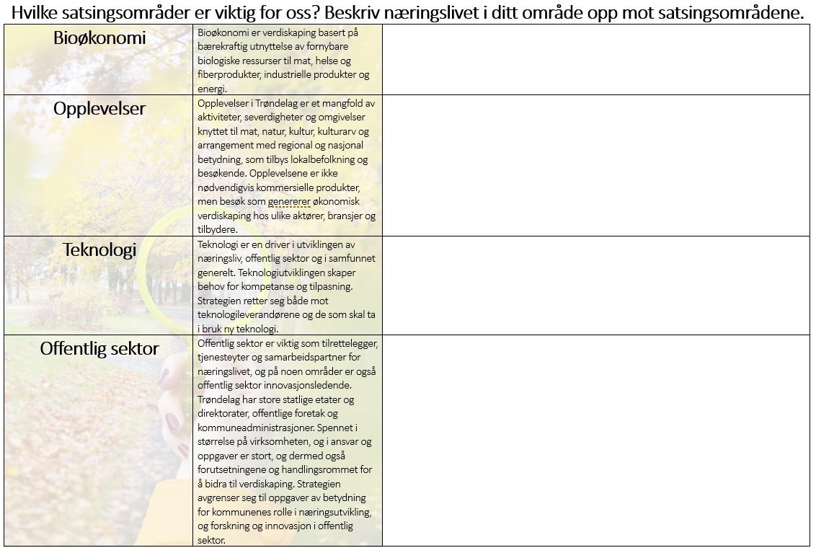
Vurder hvilke satsingsområder som er viktig lokalt?

Slide 8
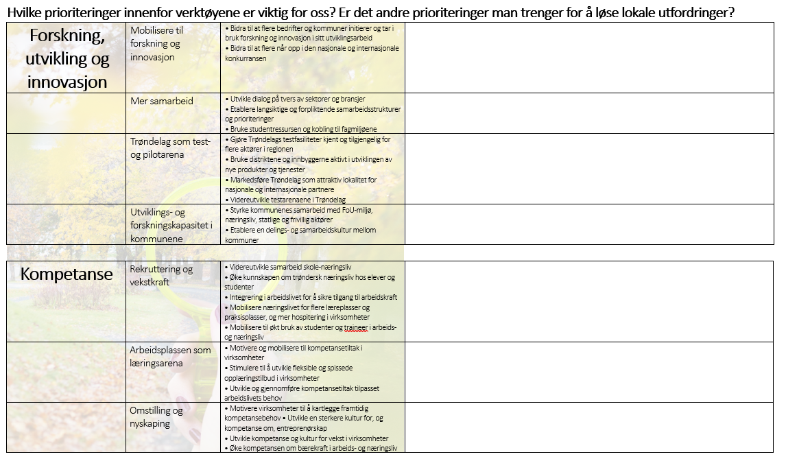
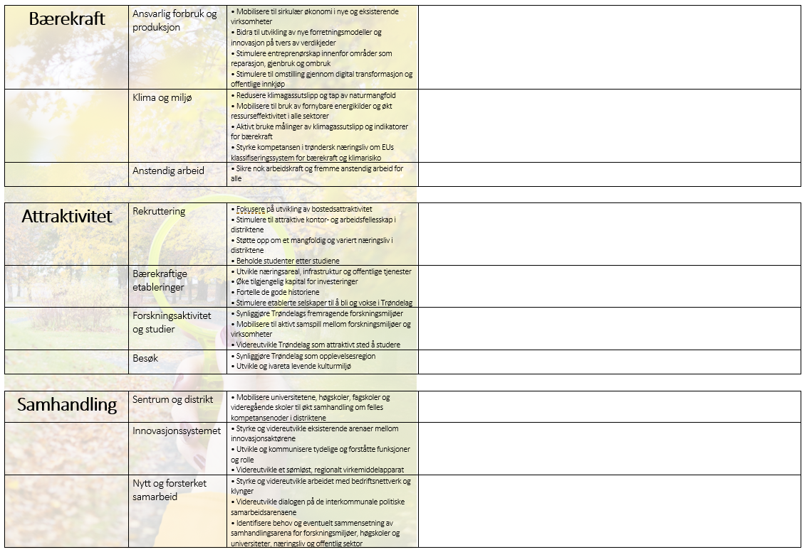
6. Hvilke prioriteringer innenfor verktøyene er viktige for dere, og er det andre prioriteringer dere trenger for å løse utfordringer lokalt?

Slide 9
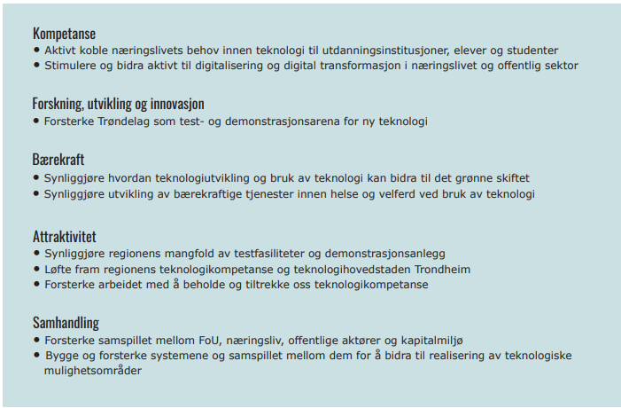
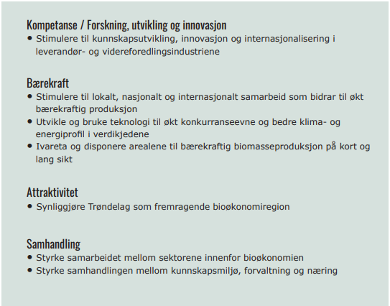
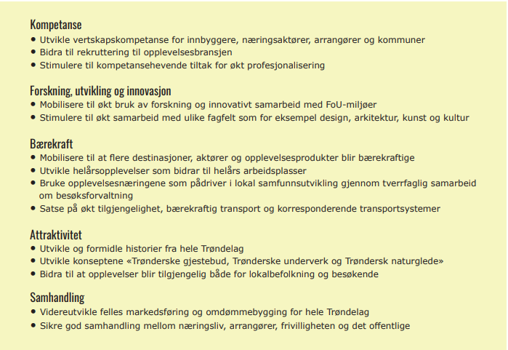
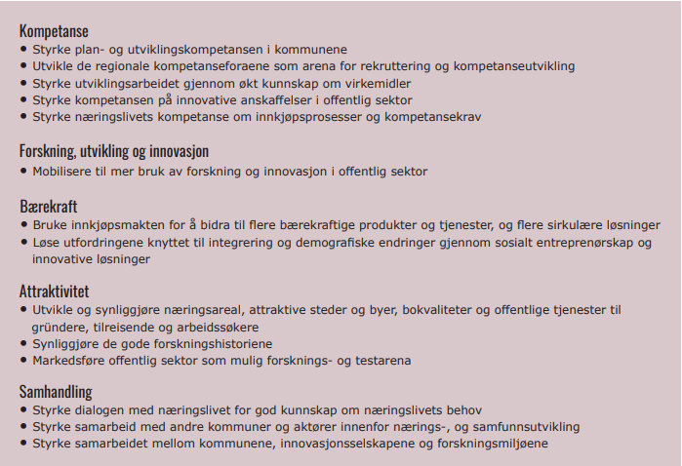
7. Hvilke prioriteringer under satsingsområdene er viktige for dere?
Teknologi
Bioøkonomi
Opplevelser
Offentlig sektor

Slide 10
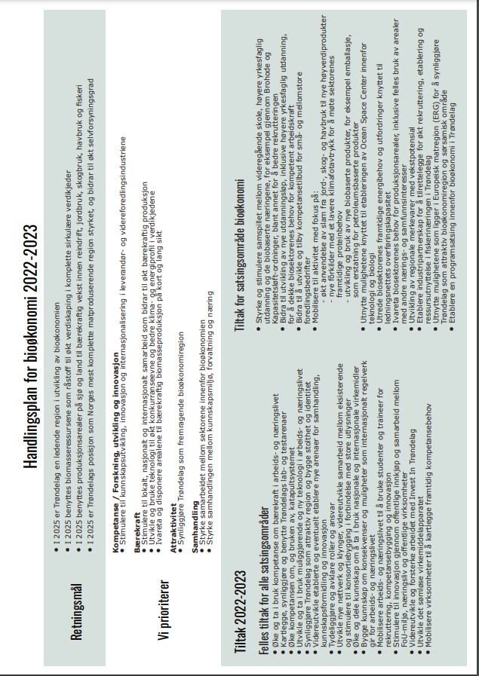
8. Hvordan skal dere jobbe med prioriteringene lokal? Utvikle konkrete tiltak som skal gjennomføres.
Ta utgangspunkt i regional strategi sine prioriteringer, eventuelt med de justeringer og lokale tilpasninger dere har gjort.
Hvordan skal dere arbeide med prioriteringene?
Hva eksakt skal dere, og aktører i deres område gjøre?
Lag lokale tiltak!
Hvilke tiltak skal man
ha på tvers av satsingsområdene?
Hva eksakt skal dere, og aktører i deres område gjøre?
Lag lokale tiltak!

Slide 11
9. Oppsummer arbeidet i et kortfattet og oversiktlig dokument
Vær så konkret som mulig…
Kort tekst, korte avsnitt, korte ord…
Kort er godt!
Våg å formulere deg enkelt – ta sjansen på å bli forstått

